Slide 1
Referans Değerler (Eski kullanımıyla Normal Değerler )

Slide 2
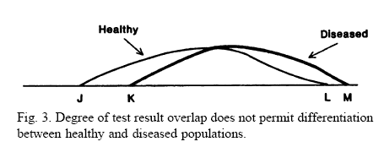
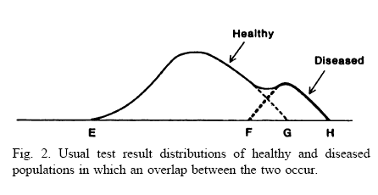
Test sonuçlarının Karşılaştırılması
Sağlıklı
Hasta
Sağlıklı
Hasta
Sağlıklı
Hasta

Slide 3
Sonuç
Tüm testler için referans değerlerin dikkatle, doğru olarak belirlenmesi önem taşır

Slide 4
Referans Değerler:
Sağlıklı olduğu bilinen kişilerde yapılan çalışmaların sonuçları kullanılarak hesaplanır

Slide 5
Dünya Sağlık Örgütünün değerlendirmesine göre sağlıklı olmanın kabul edilen belli bir kriteri yoktur. Sağlıklı olma genellikle fiziksel, zihinsel ve sosyal olarak “iyi olma” durumu olarak tanımlanır ( WHO).
Sağlıklı olmayan bireyleri eleyebilmek için en azından bazı seçme, eleme, gruplama kriterleri belirlenmeli ve bir anket formu aracılığı ile bu kriterler değerlendirilmelidir

Slide 6
Eleme Kriterleri
Alkol kullanımı
Anormal Kan basıncı
Sık kan veren bireyler
İlaç Alışkanlık/bağımlılığı
Özel reçeteli
Laçların kullanımı
Çevresel faktörler
Açlık/ tokluk
Genetik faktörler
Hastanede yatma
Son zamanlarda geçirilen Hastalık
Emzirme
Aşırı kilolu olma
Doğum kontrol hapı kullanımı
Gebelik
Yakın zamanda geçirilen cerrahi işlem
Sigara kullanımı
Kan transfüzyonu almak
Aşırı Vitamin kullanımı

Slide 7
Referans bireylerin seçiminin doğrudan örnekleme yoluyla yapılması tercih edilmelidir. Bu yöntemde seçim, ölçümden önce(priori) ya da sonra(posteriori) yapılabilir.
Örnek toplamanın çok güç olduğu durumlarda (ör pediatrik yaş grubu) dolaylı örnekleme yöntemleri kullanılabilir. Bu yöntemde mevcut bir veri tabanındaki değerler kullanılarak RA belirlenir. Dolaylı seçim yöntemi, hastanede yatan ya da ayaktan izlenen hastaların test sonuçlarının “normal” olabildiği gözlemine dayanır. Sağlıksız bireyleri elemek için çeşitli yöntemler kullanılır.
Hastane verileri kullanarak RA belirlenmesi için kullanılan çeşitli istatistiksel yaklaşımlar mevcuttur. Nispeten sağlıklı olan bireyleri seçecek bir yaklaşım tercih edilmelidir (Ör: kan bağışçıları, rutin sağlık kontrolü amacıyla başvuran bireyler, genetik tarama için başvuran çiflerden sağlıklı bulunan eş, küçük cerrrahi işlemler için başvuran bireyler, .......).

Slide 8
Referans Aralığını etkileyen en önemli faktörler:
referans bireylerin seçim yöntemleri,
test ölçümünde kullanılan yöntem,
preanalitik değişkenler ve verilerin analizinde kullanılan istatistiksel yöntemler

Slide 9
Referans değerleri belirlerken: Yeni Bir Test veya Yöntem İçin:
Bilimsel kaynaklar kullanılarak test ile etkileşebilecek parametreler ve biyolojik farklılık kaynakları belirlenir
Elemek ve dahil etmek için kullanılacak kriterler belirlenir ve bu amaçla bir sorgulama formu hazırlanır
Çalışmaya katılacak kişilere imzalatılacak bir bilgilendirilmiş onam formu hazırlanır
Olası referans bireyler sorgu formundaki kriterlere göre sınıflanır
Referans örnek grunundaki bireylerin bir kısmı eleme kriterlerine göre grup dışına alınır.
İstenen güven aralığını sağlamak için seçilecek grubun büyüklüğü belirlenir
Bireyler , biyolojik örneklerin standart koşullarda alınması için hazırlanır. Bu hazırlık süreci, rutin uygulamalarla uyumlu olmalıdır.
Biyolojik materyaller rutin uygulamlarla uyumlu olan standart bir işlem dizisi ile toplanır ve işlenir
Örneklerin rutin uygulamalarla uyumlu olan bir yöntem ile incelenmesi ile elde edilen ölçüm değerleri toplanır
Verilerin dağılımını görebilmek için bir histogram grafiği çizilir
Olası veri hataları ve uç değerler belirlenir
Seçilecek bir yöntem ile referans değerler analiz edilerek referans limitleri ve referans aralığı belirlenir
Tüm yapılan işlemler kayda alınır

Slide 10
Eleme Kriterleri
Alkol kullanımı
Anormal Kan basıncı
Sık kan verern bireyler
İlaç Alışkanlık/bağımlılığı
Özel reçeteli
Laçların kullanımı
Çevresel faktörler
Açlık/ tokluk
Genetik faktörler
Hastanede yatma
Son zamanlarda geçirilen Hastalık
Emzirme
Aşırı kilolu olma
Doğum kontrol hapı kullanımı
Gebelik
Yakın zamanda geçirilen cerrahi işlem
Sigara kullanımı
Kan transfüzyonu almak
Aşırı Vitamin kullanımı

Slide 11
Etki Olabilecek faktörler (Gruplama gerektirebilir)
Yaş
Kan grubu
Gün içi dalgalanmalar
Diet
Etnik yapı
Egzersiz
Açlık/ tokluk
Coğrafi yerleşim
Örnek alınırkenki postür
Irk
Cinsiyet
Menstruel siklusun devresi
Gebelik, gebeliğin farklı evreleri
Örneğin hangi saatte alındığı
Sigarar kullanımı

Slide 12
Dikkat gerektiren noktalar
Ölçüm sonuçları, ölçüm öncesi (preanalitik) ve ölçüm sırasındaki(analitik) değişkenlerden etkilendiği için bu değişkenlerin kontrol altında tutularak bir standardizasyonun sağlanması gerekir.
Örneğin kullanılacak örnek tipi kan ise arteriyal/venöz ya da kapiller kan örneği olması, antikoagulan kullanımı, kullanıldıysa hangi antikoagulanın seçildiği, kaçıncı sırada alınan örneğin bu test için kullanıldığı önem taşıyan faktörlerdir (Ör: koagülasyon testleri için ilk tüplerin kullanılması doku faktörü kontaminasyonu ve buna bağlı hatalı ölçüm riski taşır).
Referans bireylerine ve onlardan alınan örneklere uygulanan işlemler hastalara uygulananlar ile tamamen aynı olmalıdır.

Slide 13
Kişinin Hazırlanması | Örnek toplama | Örnek saklama
Önceki diyet Açlık/ tokluk Kullanılan ilaçlar İlaç bağımlılığı Biyolojik ritimlerle ilşkisi Fiziksel aktivite Örneklemeden önce dinlenme Sres | Çevre koşulları Örnekleme zamanı Vücut postürü Örneğin tipi Örnek alınan bölge/yer Örnekleme yerinin hazırlanması Kullanılan teknik Kullanılan ekipman | Transfer Pıhtılaşma Serum/plazmanın ayrılması Örneğin saklanması Örneğin ölçüm için hazırlanması

Slide 14
Referans Değerlerin hesaplanmasında izlenen yol
Veri dağılımını normalleştirmek için logaritmik, trigonometrik dönüşümler karekök alma gibi yöntemler kullanılabilir.
Normal dağılım gösteren verilerde parametrik testler kullanılır
Örneğin ortalama +/- 2SD

Slide 15
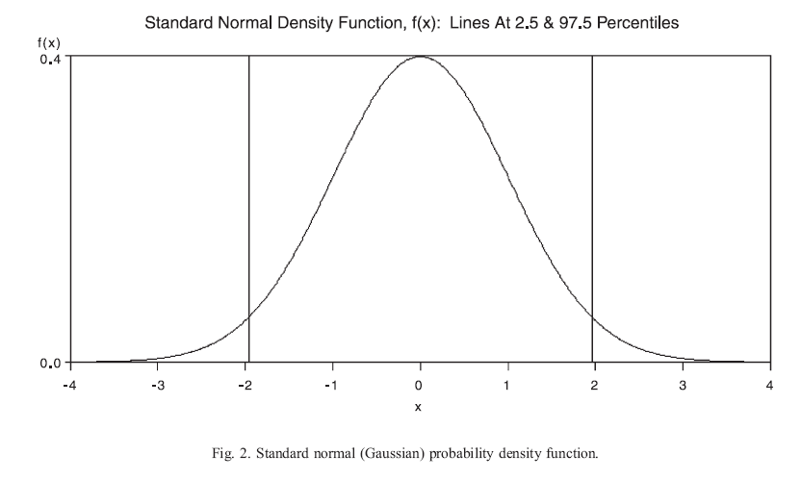
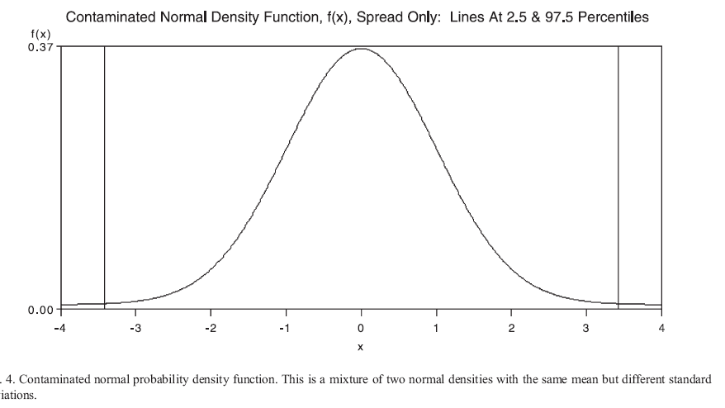
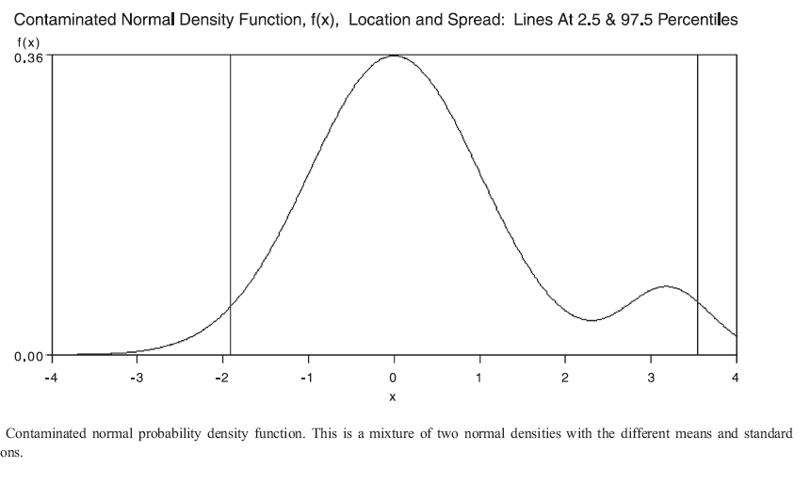
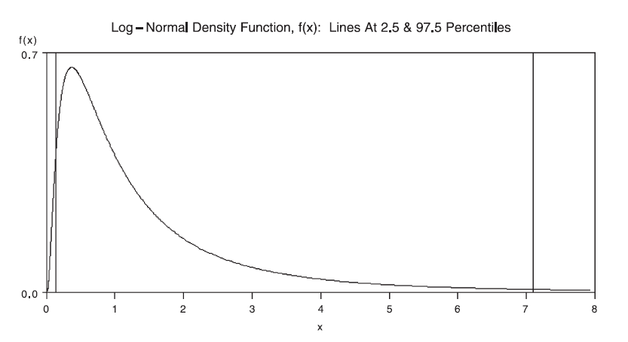

Slide 16
Gebelikte referans değerler
Hamile olmayan erişkin
İlk 3 ay
3- 6 ay
6-9 ay
Kaynak numarası

Slide 17
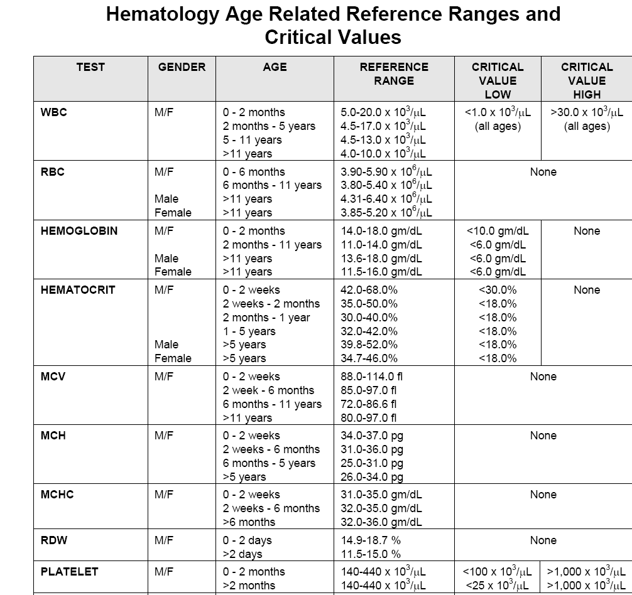
Cinsiyet
Yaş
Referans Değer
Kritik Değer Düşük
Kritik Değer Yüksek

Slide 18
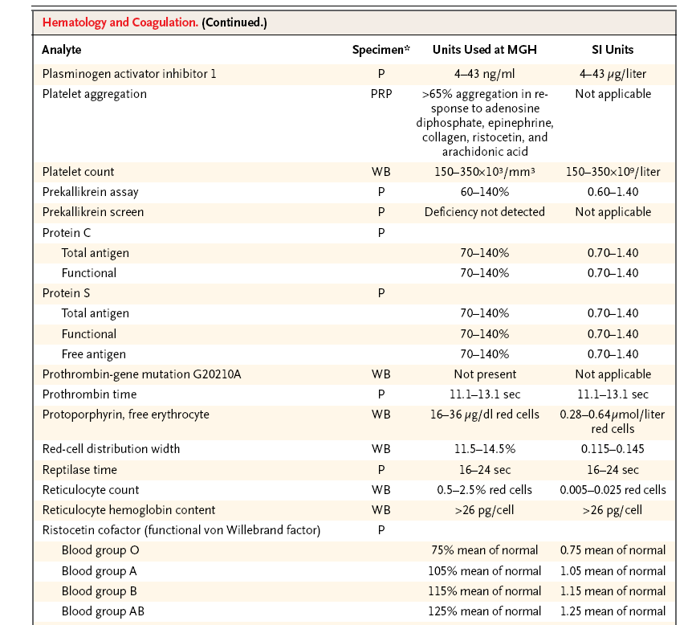

Slide 19
Kritik Değerler
Tablo...: Hematolojik testler için önerilen kritik değerler
Lökosit Sayısı | <1,5 veya >50 x10³/μL | İlk ortaya çıktığında, sonraki 5 gün
Lokosit Sayısı | <0,7 veya >50 x10³/μL | İlk ortaya çıktığında, sonraki 5 gün
Hemoglobin | <6,5 mg/dL | İlk ortaya çıktığında, sonraki 5 gün
Hematokrit | <%20 veya >%60 | İlk ortaya çıktığında, sonraki 5 gün
Hematokrit <7gun yenidoğan | >%70 | İlk ortaya çıktığında, sonraki 5 gün
Trombosit | <50 veya > 1000 x10³/μL | İlk ortaya çıktığında, sonraki 5 gün
Trombosit | <10 veya > 1000 x10³/μL | İlk ortaya çıktığında, sonraki 5 gün
PTT | >120sn | Her ölçüldüğünde
INR | >4 | Her ölçüldüğünde
Fibrinojen | <100mg/dL | Her ölçüldüğünde

Slide 20
Gebelikte görülen temel değişklikler
Hemoglobin ve hematokrit değerlerinin azalması(fizyolojik veya dilüsyonel anemi), nötrofil sayısında gebelik boyunca görülen artış, ılımlı trombositopeni, prokoagulan faktörlerde artış ve fibrinolizde azalma olarak özetlenebilir
Dünya sağlık örgütü, gebelerde hemoglobin değerlerinin <110g/L den veya hematokritin %33 ten düşük olmasını anemi; hemoglobinin 70g/L den düşük olmasını ileri derecede anemi olarak tanımlamaktadır
Trombosit değerlerindeki belirgin azalma bir gebelik komplikasyonu (ör preeklampsi), veya hastalık (ör: idiopatik trombositopenik purpura trombotik trombositopenik purpura, hemolitik üremik sendrom) ile ilişkili olabilir ya da sadece gebelikle ilşkili olup, doğumdan sonra düzelebilir ki bu durumda değerler genellikle 70000/microL üzerindedir.

Slide 21
Yeni doğan ve çocukluk dönemlerinde
Hematolojik parametrelerin çoğu erişkin dönemde görülenlerden farklıdır. Özellikle doğumdan sonraki ilk haftada dramatik farklılıklar söz konusu olabileceğinden bebeklik ve çocukluk yaş grupları için referans değerlerin bilinmesi gereksiz incelemeler ve tıbbi müdahalelerden kaçınılmasını sağlar
Çarpıcı farklılıklar gözlenen parametreler arasında, eritrosit ve lokosit sayıları, lökosit alt gruplarının dağılımı, methemoglobin, HbF, koagülasyon faktör aktiviteleri sayılabilir
HbF değerleri 1 yaşında erişkin değerlere gerilerken; pıhtılaşma faktörlerinin ve ilgili testler için gözlenen değerlerin erişkinlerinkine ulaşması faktöre ve doğum yaşına göre birkaç gün ile (Trombin zamanı, protrombin zamanı) 2-12 ay arasında (Faktör II, V, VII, VIII, IX, X aktiviteleri, APTT) değişebilir..

Slide 22
Eritrosit sayımı, Hemoglobin
Yeni doğanda daha yüksek (3 ayda normale gelir),
Ortalama eritrosit hacmi yeni doğanda 120, 2 ayda 100, 3 ayda 95 femtolitre(fl) dir
Hemoglobin ve Eritrosit değerleri kadınlarda erkeklerden daha düşük bulunur (Hormonların etkisi? Kanamalar?, kemik iliğinde yapım farkları??)
Hemoglobin ve Eritrosit değerleri yaş ilerledikçe düşme eğilimindedir
Gebelikte Eritrosit ve HB değerleri artsa da eş zamanlı olarak kan ın hacmi de arttığından bu değerler referans değerlerin altına düşer
Yaşlılarda HB değerleri Azalabilir
Aşırı fiziksel aktiviteden sonra Eritrosit, Hb değerleri artabilir
Atletlerde HB değerleri atlet olmayanlardan hafifçe düşüktür Eritrosit sayısı ise hafifçe daha yüksektir
Hb değerleri gün içinde çok değişmese de sabahları %15 e kadar daha yüksek bulunabilir .
Rakımı yüksek yerde oturanlarda HB değerleri hb ve eritrosit değerleri yüksektir
(sebep: hava açlığına bağlı eritrosit yapımı artar, yüksekliğe bağlı kan hacmi azalır)
Sigara içenlerde Hb değerleri hafifçe yüksektir.
Yatar durumdan sonra otururken alınan örneklerin HB değerleri daha yüksektir (20 dk içinde)

Slide 23
Lökosit sayısı
Yaş etkisi ekteki tabloda görülebilir
Gün içi dalgalanmalar görülebilir(sabah daha düşük , öğleden sonra en yüksek) bazı bireylerde aylık bir düzen takip edebilir
Bazı doğum kontrol hapları değerleri yükseltebilir.
Aşırı streste sayımlar yükselebilir
Gebelikte lökosit sayılarında ılımlı bir artış vardır

Slide 24
Trombosit Sayıları:
Bayanlarda erkeklere göre %20 kadar yüksek
Menstruasyon sırasında azalabilir
Afrika kökenlilerde Avrupalılara gore %10-20 düşük bulunur
Doğumdan sonraki ilk 3 hafta erişkin değerlerin alt sınırında iken giderek artar

